Slide 1
Bài 2. An toàn trong phòng thực hành
Khoa học tự nhiên 6 – Kết nối tri thức với cuộc sống
Cô Nguyễn Thị Tùng

Slide 2
Một số kí hiệu cảnh báo trong phòng thực hành
01

Slide 3
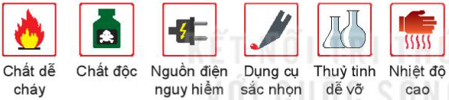

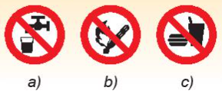
Kí hiệu cảnh báo trong phòng thực hành
1. Em hãy cho biết mỗi biển báo dưới đây có ý nghĩa gì?
2. Cả 3 biển báo này có đặc điểm gì chung?
Bài làm
1. Hình a: Không uống nước từ nguồn lấy trong phòng
thực hành
- Hình b: Cấm lửa
- Hình c: Không ăn uống trong phòng thực hành
2. Có viền màu đỏ, gạch chéo, cùng mang ý nghĩa là cấm thực hiện

Slide 4
Một số quy định an toàn trong phòng thực hành
02

Slide 5
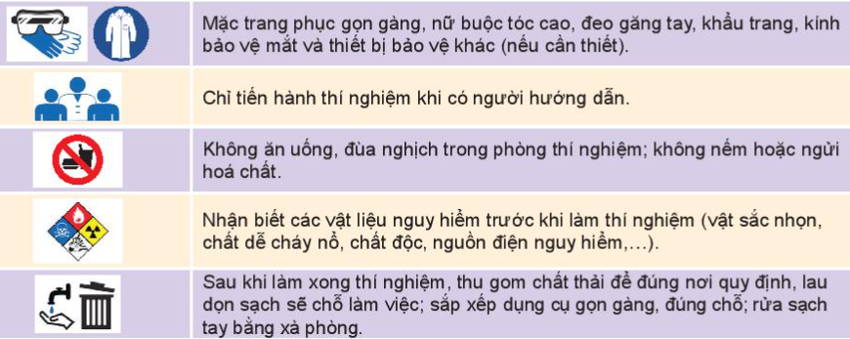
Một số quy định an toàn trong phòng thực hành

Slide 6
1. Tại sao cần đeo kính bảo vệ mắt, đeo găng tay và mặc áo choàng (nếu có) khi làm thí nghiệm với hóa chất?
Bài làm
- Vì chúng sẽ giúp bảo vệ cơ thể, tránh tiếp xúc trực tiếp các chất độc hại, dễ ăn mòn, tránh hóa chất văng vào người khi làm thí nghiệm

Slide 7
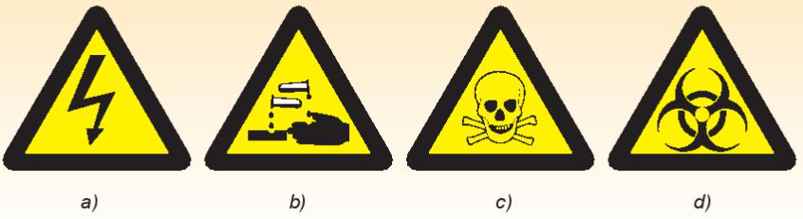
2. a) Tại sao chúng ta cần tuân thủ những nội quy, quy định trong phòng thực hành?
b) Hãy chỉ ra nội dung cảnh báo về chất độc, chất ăn mòn, chất độc sinh học, nguy hiểm về điện ứng với mỗi kí hiệu trong hình dưới đây
Bài làm
a) Để phòng tránh rủi ro khi sử dụng, làm việc và đảm bảo an toàn trong quá trình thực hành
b) Hình a: nguy hiểm về điện
- Hình b: chất ăn mòn
- Hình c: chất độc
- Hình d: chất độc sinh học

Slide 8
Vẽ hai cột, cột (1) là “An toàn” và cột (2) là “Không an toàn”. Sắp xếp các tình huống dưới đây vào đúng cột
a) Thực hiện theo chỉ dẫn của giáo viên, báo cáo với giáo viên khi có sự cố
b) Dùng tay kiểm tra mức độ nóng của vật khi đang đun
c) Ngửi hoặc nếm để tìm hiểu xem hóa chất có mùi, vị lạ không
d) Đọc kĩ nhãn ghi trên mỗi lọ chứa hóa chất
e) Cẩn thận khi cầm dụng cụ thủy tinh, dao và các dụng cụ sắc nhọn khác
g) Luôn rửa tay bằng xà phòng sau khi chạm vào thực vật hoặc động vật
h) Dọn dẹp và cất thiết bị sau khi hoàn thành thí nghiệm. Bỏ chất thải thí nghiệm vào đúng nơi quy định
Bài làm
An toàn
Không an toàn
a, d, e, g, h
b, c

Slide 9
MANY THANKS!

